Slide 1

Lab2 eksperimentinių tyrimų analizė
Duomenų struktūros KTU

Slide 2
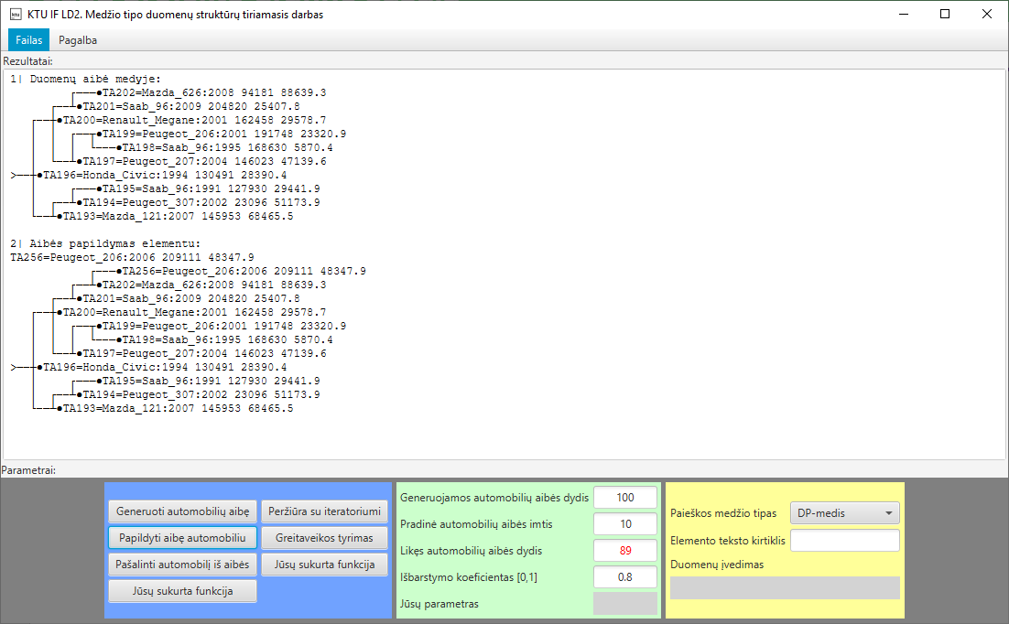
Lab2 projekto grafinė sąsaja
Kas naujo projekte? Projektas vis pilnesnis, kuo giliau į mišką, tuo daugiau „medžių“.

Slide 3
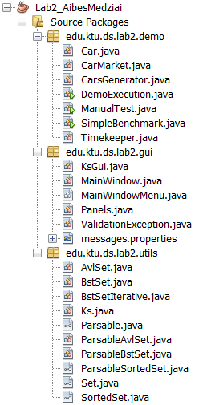
Lab2 java projekto struktūra
Naujas paketas edu.ktu.ds.lab2.gui (gui - Graphical User Interface), kuriame saugomos su JavaFX grafinės sąsajos klasės:
KsGui – realizuoti statiniai metodai, skirti išvesti duomenims į JavaFX (Swing) objektus.
MainWindow – sukuriamas programos grafinis langas.
MainWindowMenu – sukuriamas grafinio lango meniu.
Panels – galima sukurti dviejų išdėstymų panelius:
Parametrų lentelei.
Mygtukų tinkleliui.
ValidationException, realizuojanti nuosavą nenumatytą situaciją.
messages.properties – faile saugomi grafiniame lange naudojami tekstai.

Slide 4
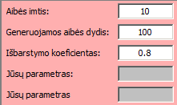
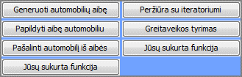
Klasė Panels
Klasė skirta formuoti 2 tipų grafinius objektus: parametrų lentelei ir mygtukų tinkleliui panaudojant JavaFX GridPane išdėstymo dėsnį. Tam naudojami du konstruktoriai:
public Panels(String[] lblTexts, String[] tfTexts, int columnWidth)
public Panels(String[] btnNames, int gridX, int gridY)
Pirmuoju konstruktoriumi sukuriamas parametrų lentelės objektas:
Parametrų pavadinimai
(Label)
Parametrų laukeliai
(TextField)
lblTexts – parametrų pavadinimų masyvas.
tfTexts – parametrų laukelių pradinių reikšmių masyvas.
columnWidth - parametrų laukelių plotis.
Antruoju konstruktoriumi sukuriamas mygtukų tinklelio objektas:
btnNames – mygtukų pavadinimų masyvas.
gridX – mygtukų tinklelio plotis.
gridY – mygtukų tinklelio aukštis.
Mygtukai
(Button)

Slide 5
Kai kurie klasės Panels metodai
Grąžina mygtukų sąrašą. Reikalingas veiksmų, paspaudus mygtukus, programavimui.
public List<Button> getButtons() { return btns; }
Grąžina lentelės parametrų laukelių reikšmių sąrašą. Jei panelis nesukurtas - grąžina null.
public List<String> getParametersOfTable() { return tfs.stream()
.map(TextInputControl::getText)
.collect(Collectors.toList()); }
Grąžina lentelės parametrų laukelių sąrašą. Reikalingas pakeisti parametrų laukelių savybes. Jei panelis nesukurtas - grąžina tuščią sąrašą.
public List<TextField> getTfOfTable() { return tfs; }

Slide 6
Klasė KsGui
Klasės KsGui metodai skirti duomenų išvedimui į grafinius JavaFX objektus.
Metodai:
setFormatStartOfLine(boolean formatStartOfLine) – nustatomas išvedamos eilutės pradžios formatavimas. Jei bool == true, išvedama eilutė numeruojama 1|…
getStartOfLine() – grąžinama eilutės pradžia.
Kitų metodų paskirtis - pagal analogiją su klase Ks:
ou(TextArea ta, Object o, String msg)
oun(TextArea ta, Object o)
oun(TextArea ta, Object o, String msg)
ounerr(TextArea ta, Exception e)
ounerr(TextArea ta, String msg)
ounerr(TextArea ta, String msg, String parameter)

Slide 7
Klasė ValidationException
Klasėje ValidationException realizuota nuosava situacija, naudojama GUI įvedamų parametrų tikrinimui.
Klaidos kodo pagalba atskiriama, kuris parametras GUI lange yra blogai įvestas.
Klaidos pranešimai yra pakete *.gui esančiame faile messages.properties.
public class ValidationException extends RuntimeException { // Situacijos kodas. Pagal ji programuojama programos reakcija į situaciją private int code; public ValidationException(String text) { // (-1) - susitariama, kad tai neutralus kodas. this(text, -1); } public ValidationException(String message, int code) { super(message); if (code < -1) { throw new IllegalArgumentException("Illegal code in Validation Exception: " + code); } this.code = code; } public ValidationException(String message, Throwable throwable, int code) { super(message, throwable); if (code < -1) { throw new IllegalArgumentException("Illegal code in MyException: " + code); } this.code = code; } public int getCode() { return code; } }

Slide 8
Lab2 java projektas
Pakete edu.ktu.ds.lab2.utils realizuoti nauji interfeisai:
Set – Aibės ADT.
SortedSet – rikiuotos aibės, iteruojamos ne tik didėjimo, bet ir mažėjimo tvarka, ADT. Paveldi Set interfeisą.
ParsableSortedSet – interfeisas, paveldintis SortedSet interfeisą ir leidžiantis dirbti su failais.
Pakete edu.ktu.ds.lab2.utils realizuotos naujos klasės:
BstSet – realizuoja SortedSet interfeisą DP-medžiu.
ParsableBstSet – klasė, paveldinti BstSet klasę, ir leidžianti dirbti su failais.
BstSetIterative – klasė, paveldinti BstSet klasę, kurioje perdengiamas metodas add iteracine realizacija .
AvlSet – realizuoja SortedSet interfeisą AVL-medžiu.
ParsableAvlSet – klasė, paveldinti AvlSet klasę, ir leidžianti dirbti su failais.

Slide 9
Lab2 java projektas
Interfeisas SortedSet paveldi interfeisą Set ir yra realizuojamas klasėje BstSet. Nauji metodai:
Object[] toArray() - grąžinamas aibės elementų masyvas.
SortedSet<E> headSet(E element) - grąžinamas aibės poaibis iki elemento element.
SortedSet<E> subSet(E element1, E element2) - grąžinamas aibės poaibis nuo elemento element1 iki element2.
SortedSet<E> tailSet(E element) - grąžinamas aibės poaibis nuo elemento element.
Pastarieji trys metodai nėra realizuoti, juos reikės realizuoti laboratorinio darbo metu arba sugalvoti kitokių.
Object[] toArray() realizacija niekuo nesiskiria nuo List realizacijos, todėl jos nepateikiame.

Slide 10
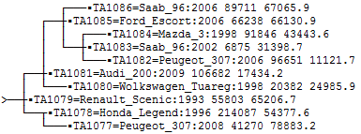
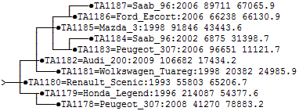
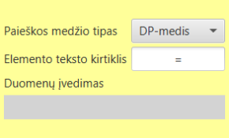
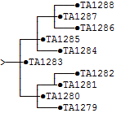
Grafinis medžio atvaizdavimas
Grafiniam medžio atvaizdavimui klasėse BstSet ir AvlSet sukurtas metodas:
public String toVisualizedString(String dataCodeDelimiter)
Metodas leidžia atvaizduoti medį „pasukta“ forma ir matyti kaip medžio elementai yra išsidėstę medyje. Jei medyje talpiname Automobilis klasės objektus, medyje elementų išsidėstymas bus atvaizduojamas:
Jei elemento teksto kirtiklis (dataCodeDelimiter) bus lygus „=“, medis bus atvaizduojamas:

Slide 11
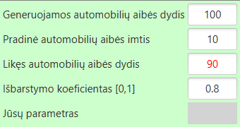
Elementų generavimas lab2 projekto pavyzdiniame variante
Tarkime, kad aibės imtis – 10, generuojamos aibės dydis – 100, išbarstymo koeficientas – 0.8.
Šiuo atveju sugeneruojama pradinė 100 automobilių aibė, iš jos paimama 10 elementų, jie išmaišomi taip, kad raktai neitų iš eilės (t.y. nesigautų tiesinis dinamiškasis sąrašas), iš šių 10 elementų suformuojama kita aibė ir atvaizduojama ekrane:
Pradinėje aibėje lieka 90 elementų.
Likę 90 elementų išmaišomi priklausomai nuo išbarstymo koeficiento : 0 – nemaišomi visiškai (gaunasi tiesinis dinamiškasis sąrašas, o 1 - išmaišomi pilnai.
Toliau atliekant medžio papildymą, elementai imami iš pradinės aibės, kol ji pasidaro tuščia.

Slide 12
Greitaveikos testavimas
Klasė SimpleBenchmark Lab2 projekte taip pakeista, kad tiktų rezultatų išvedimui konsoliniame režime ir grafinėje aplinkoje:
/** * For console benchmark */ public SimpleBenchmark() { timeKeeper = new Timekeeper(COUNTS); errors = new String[]{ MESSAGES.getString("badSetSize"), MESSAGES.getString("badInitialData"), MESSAGES.getString("badSetSizes"), MESSAGES.getString("badShuffleCoef") }; } /** * For Gui benchmark */ public SimpleBenchmark(BlockingQueue<String> resultsLogger, Semaphore semaphore) { semaphore.release(); timeKeeper = new Timekeeper(COUNTS, resultsLogger, semaphore); errors = new String[]{ MESSAGES.getString("badSetSize"), MESSAGES.getString("badInitialData"), MESSAGES.getString("badSetSizes"), MESSAGES.getString("badShuffleCoef") }; }

Slide 13
Greitaveikos testavimas grafiniame režime
BlockingQueue<String> resultsLogger = new SynchronousQueue<>(); Semaphore semaphore = new Semaphore(-1); SimpleBenchmark simpleBenchmark = new SimpleBenchmark(resultsLogger, semaphore); // Ši gija paima rezultatus iš greitaveikos tyrimo gijos ir išveda // juos į taOutput. Gija baigia darbą kai gaunama FINISH_COMMAND new Thread(() -> { try { String result; while (!(result = resultsLogger.take()) .equals(SimpleBenchmark.FINISH_COMMAND)) { KsGui.ou(taOutput, result); semaphore.release(); } } catch (InterruptedException e) { Thread.currentThread().interrupt(); } semaphore.release(); paneBottom.setDisable(false); mainWindowMenu.setDisable(false); }, "Greitaveikos_rezultatu_gija").start(); //Šioje gijoje atliekamas greitaveikos tyrimas new Thread(simpleBenchmark::startBenchmark, "Greitaveikos_tyrimo_gija").start();

Slide 14
Pagalba lab2 užduotims
Norint nustatyti medžio gylį (aukštį), reikia nustatyti didžiausią buvusį elementų skaičių aibės iteratoriuje naudojame steke apėjus visus medžio elementus.
Norint surasti medžio lapų kiekį, reikia medžio apėjimo metu suskaičiuoti medžio elementų mazgų, kurių abu pomedžiai lygūs null, kiekį.
Norint nustatyti medžio elemento palikuonių skaičių, reikia atlikti duoto elemento mazgo pomedžių apėjimą ir suskaičiuoti apeinamus elementus.
Dviejų aibių sąjunga – aibė, kurią sudaro abiejų aibių elementai (vienodų negali būti).
Dviejų aibių sankirta – aibė, kurią sudaro abejoms aibėms priklausantys elementai.
Dvi aibės lygios tada, kai jas sudaro vienodi elementai.
Surasti aibės poaibį, kurio elementai didesni negu duotasis – apeiti duoto elemento dešinįjį pomedį, mažesni – kairįjį.

Slide 15
Pabaiga

